Slide 1
리트루기아
부채 스킬 기획서
작성자: 홍진선

Slide 2
목차
기획 의도
무기 소개
기본 모션
스킬

Slide 3
목차
기획 의도
무기 소개
기본 모션
스킬

Slide 4
기획 의도
무기 소개
기본 모션
스킬

Slide 6
기획 의도
무기 소개
기본 모션
스킬
리트루기아 부채 스킬 기획서
무기 소개
기획 의도
무기 소개
기본 모션
스킬
기획 의도

Slide 7
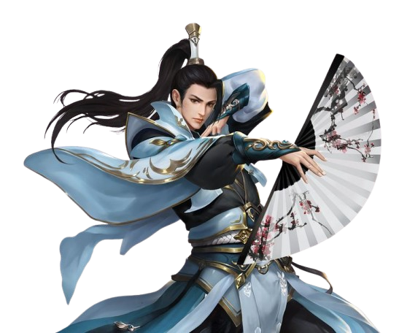

Slide 8
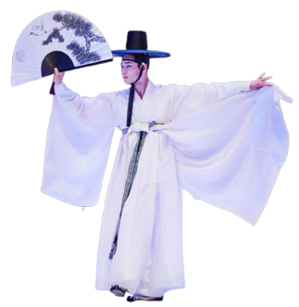
개요
무기 소개
기본 모션
스킬
리트루기아 부채 스킬 기획서
1. 기획 의도
#숙련자
#한국의 전통 문화
#무작위 대상
숙련된 유저를 위한 무기
부채는 번개를 다루는 마법 무기이지만 적에게 접근하고 적의 공격을 피해야 온전한 성능을 발휘하는 무기입니다.
하이 리스크 하이 리턴 형 무기로 게임의 전투 방식에 숙련된 유저에게 추천하는 무기입니다.
(2) 한국의 전통을 보여주는 무기
선비가 부채를 들고 추는 전통 춤인 ‘한량무’에서 영감을 받아 만든 무기입니다.
여유롭고 절제된 동작에 역동성이 일부 가미된 모션들은 선비가 춤을 추는 듯한 느낌을 선사합니다.
(3) 적을 피뢰침 삼아 번개를 방출하는 무기
적 대상을 향해 번개가 방출되며 방출된 번개는 적 대상에게 적중 시 주변에 피해를 입히는 무기입니다.
무작위의 대상에게 번개가 방출되므로 적이 많은 경우 피해량이 분산될 확률이 있습니다.
‘한량무’ 예시 이미지

Slide 9
개요
무기 소개
기본 모션
스킬
리트루기아 부채 스킬 기획서
1. 기획 의도
#숙련자용
#번개 유도
#방어 무시
#한량무
숙련된 유저를 위한 무기
‘부채’는 번개를 다루는 마법 무기이며, 적에게 근접해 피해를 극대화하는 무기입니다.
숙련도에 따른 성장 체감이 확실한 무기입니다.
번개를 유도하는 무기
부채에 번개를 모아서 방출합니다.
천뢰침은 여러 갈래로 방출된 번개를 한 갈래로 유도하여 피해를 집중시킵니다.
방어력을 무시하는 무기
방어력을 일부 무시하는 효과를 가지고 있습니다.
방어력이 높은 적을 상대할 때 높은 효율을 발휘하는 무기입니다.
한국의 전통을 보여주는 무기
‘한량무’ 예시 이미지
선비가 부채를 들고 추는 전통 춤인 ‘한량무’에서 영감을 받아 만든 무기입니다.
‘부채’의 스킬 모션은 조선시대 선비의 여유롭고 절제된 동작을 보여줍니다.

Slide 10
개요
무기 소개
기본 모션
스킬
리트루기아 부채 스킬 기획서
2. 전투의 방향성
#단일 적
#광역 공격 위주의 무기와 조합
#빠른 선후딜
(1) 적이 단일 대상일 때 사용
적이 단일 대상일 때 해당 대상에게만 번개가 방출되어 높은 피해를 줄 수 있습니다.
(2) 광역 공격 위주의 무기와 함께 사용
다수의 적과 전투 시 광역 공격 위주의 무기로 약한 몬스터를 우선 처치한 후 부채로 스위칭하면 높은 효율을 낼 수 있습니다.
(3) 몬스터의 공격 사이 사이에 스킬을 사용
선후딜이 빠른 스킬 모션으로 치고 빠지는 전투 스타일

Slide 11

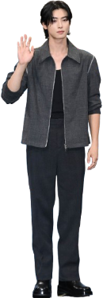
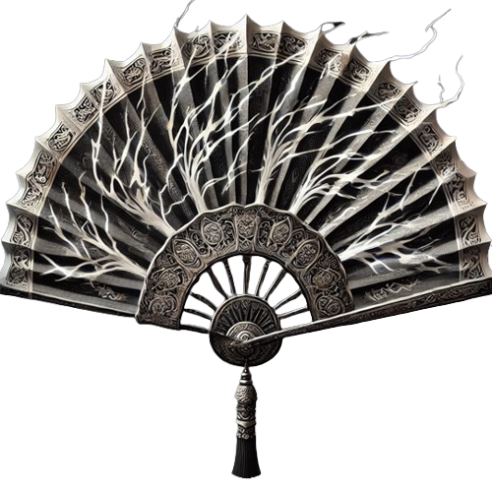
30
183
18.3

Slide 12
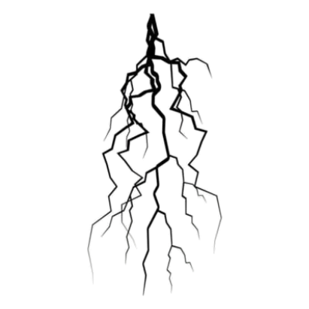


Slide 14
목차
부채 스킬 기획서
볼드
세미볼드
미디움
1
2
3
4
개요
무기 소개
기본 모션
스킬
기획 의도
전투의 방향성
무기 컨셉 및 특징
이펙트 컨셉
평화 상태
전투 상태
전환 모션
기본 공격
스킬

